Slide 1
Prompt based learning
References:Pre-train, Prompt, and Predict: A Systematic Survey of Prompting Methods in Natural Language Processing

Slide 2
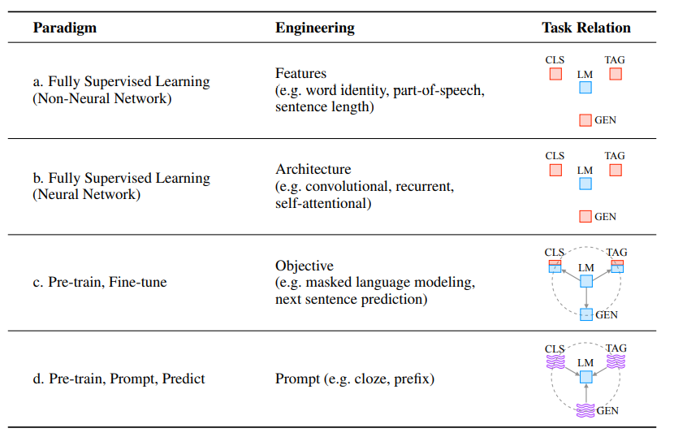
Four paradigms in NLP

Slide 3
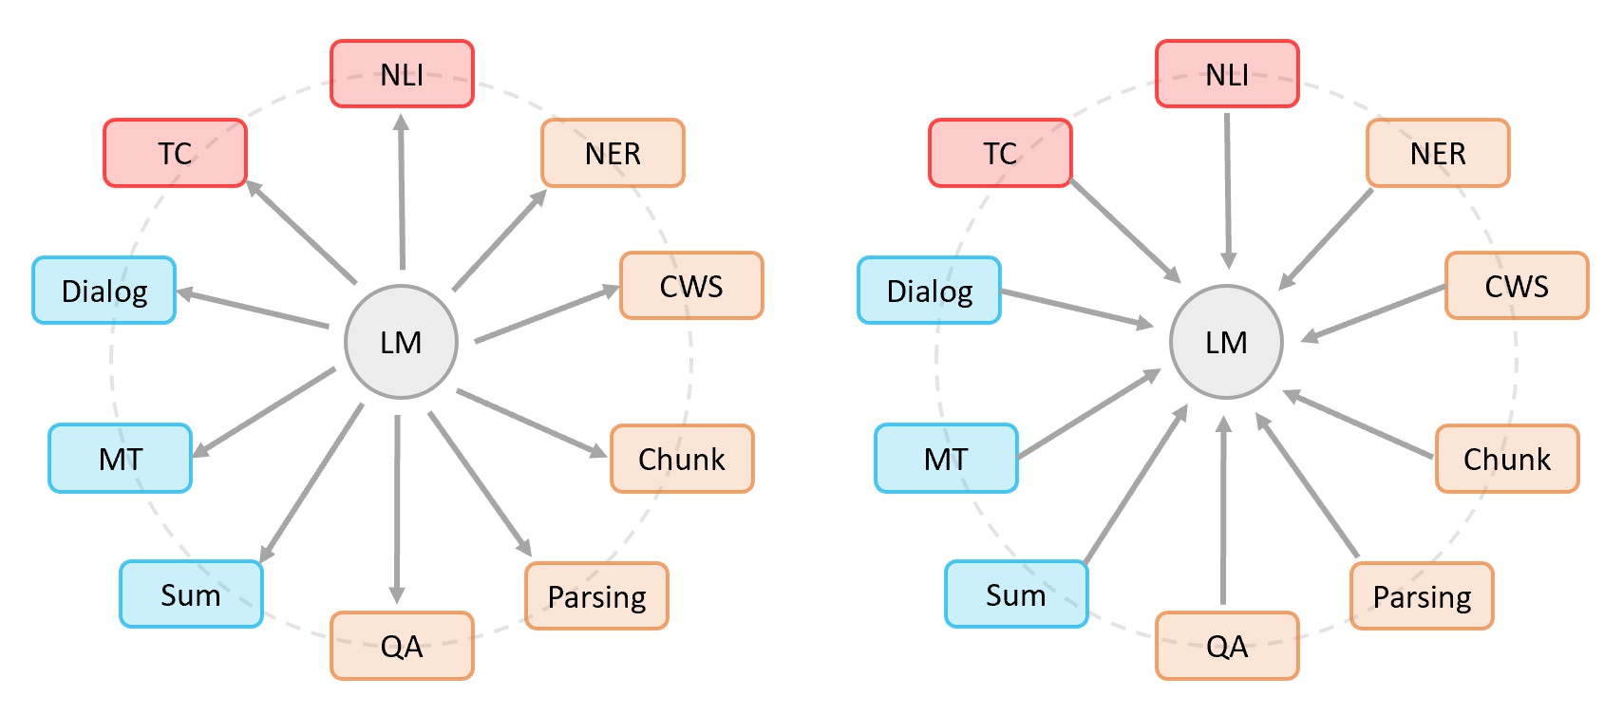
Fine-tuning：用别人的参数，修改后的网络和自己的数据进行训练，使得参数适应自己的模型。预训练模型迁就下游任务，通过引入各种损失函数，添加到预训练模型中。

Slide 4
Prompt:下游任务迁就预训练语言模型，对不同任务进行同构，使得下游任务适配预训练语言模型

Slide 5
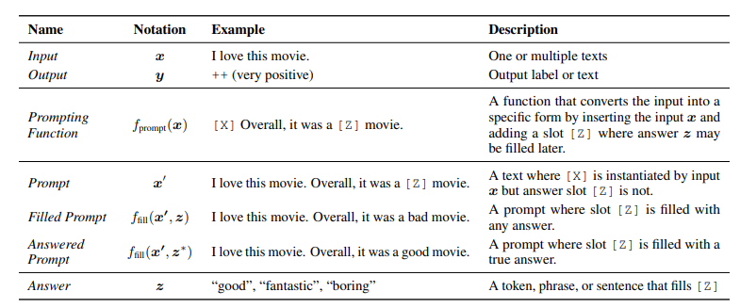
术语和符号

Slide 6
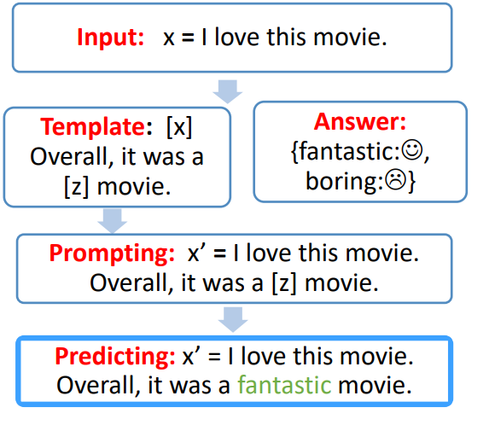
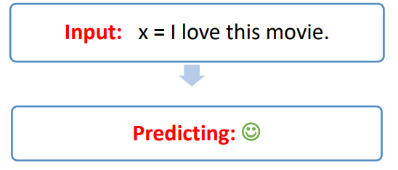
Method

Slide 7
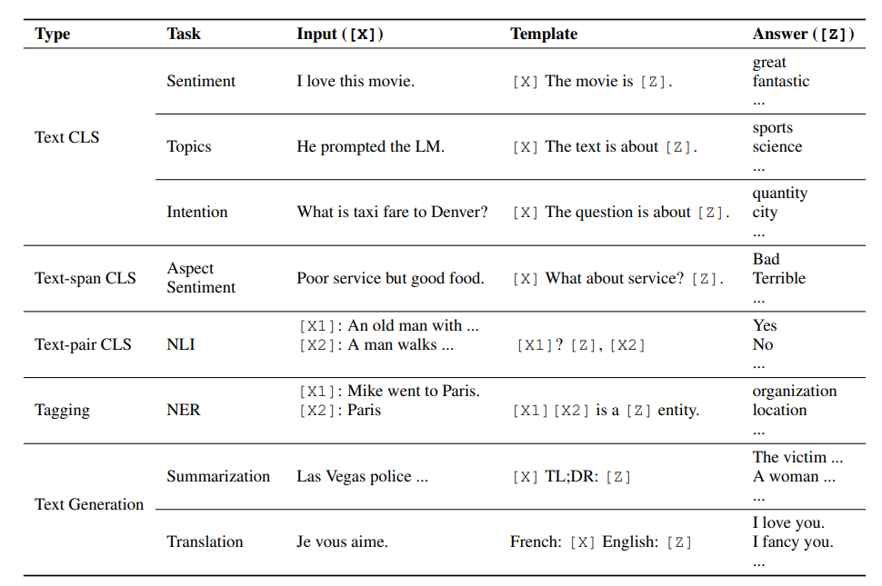
常见任务的prompt、predict示例

Slide 8
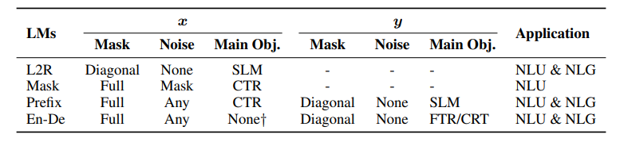
Pre-trained Language Models

Slide 9
Prompt Engineering
Prompt shape
Manual Template
Automated Template
Prompt-based Training Strategies
离散Prompts
连续prompts

Slide 10
Prompt shape
Cloze prompt
（填充文本字符串空白的完形填空）
对于有关生成的任务或使用标准自回归 LM 解决的任务，前缀 prompt 往往更有帮助，因为它们与模型从左到右的性质刚好吻合。
(Prefix) prompt
（延续字符串前缀的前缀）
对于使用掩码 (Mask) LM 解决的任务（比如，BERT），完形填空 prompt 则非常合适，因为它们与预训练任务的形式非常匹配。

Slide 11
Manual Template
优：直观
缺：耗费时间和人力，可能无法发现最优模板

Slide 12
Automated Template
离散Prompts
模板搜索空间是离散的，自动生成由自然语言的词组成的prompt，每个token都是自然语言中真实的word。
连续prompts
模板搜索空间是连续的，直接作用于embedding层，每个token是虚拟的word，由连续的向量表示。

Slide 13
离散Prompts
prompt mining
给定输入【x】和输出【y】，找到x和y的中间词或依赖路径，选取最频繁出现的中间词或依赖路径作为模板。
Eg：[X] middle words [Z]”
prompt paraphrasing
根据现有的prompt，将其转述成另一组其他候选的prompt，然后选择效果最好的（同义词替换等）
Gradient-based search
梯度下降搜索方法：在单词候选集选择此并组成prompt，利用梯度下降的方式不断组合，找出最合适的词和模板

Slide 14
离散Prompts
Prompt Generation
将T5引入模板搜索的过程，让T5生成模板词（域自适应算法：为每个输入生成一种唯一的域相关特征，然后把输入和特征连接应用到下游任务）
Prompt scoring
人工制造模板候选，把相应的【x】和【z】都填上成为prompt，并使用双向LM为prompt打分，选取高分prompt。

Slide 15
连续prompts
Prefix tuning
在输入钱添加一串连续的向量，可以保持PLM的参数不懂，仅训练合适的前缀。在给定一个可训练 的前缀矩阵和一个固定的参数化为θ的PLM的对数目标上的优化
Tuing Initialized with Discrete Prompts
先用一个离散prompt搜索方法定义了一个模板，然后基于该模板初始化虚拟的token，最后微调这 些token的embedding以提高准确率。
Hard-Soft Prompt Hybrid Tuning
手工设计和自动学习的结合
在手工设计的模板中插入一些可学习的embedding。“P-Tuning”方法，通过在input embedding中插 入可训练的变量来学习连续的prompts。该方法使用BiLSTM的输出来表示prompt embeddings，以 便让prompt tokens之间有一定的交互。

Slide 16
Answer Engineering
Shape
Design
Manual Design:同prompt一样，直观但不理想
Answer Search：
Discrete—利用分类器，根据样本选择词的生成概率，构建answer，迭代地计算单词s的适用性作为标签y的代表性答案z。
利用训练数据将固定模板的LM与每个答案映射进行微调，并根据开发集上的准确率选择最佳标签词作为答案。（挖词，填空，构建集合，训练，缩小集合）

Slide 17
Answer Shape
Token：预训练 LM 词汇表中的一个 token，或者词汇子集；
Span：短的 multi-token span，这些通常与 cloze prompt 一起使用；
句子或文档：这些通常与前缀 prompt 一起使用。

Slide 18
multi-prompt（多重 prompt ）
prompt 集成
prompt 增强
prompt 合成
prompt 分解

Slide 19
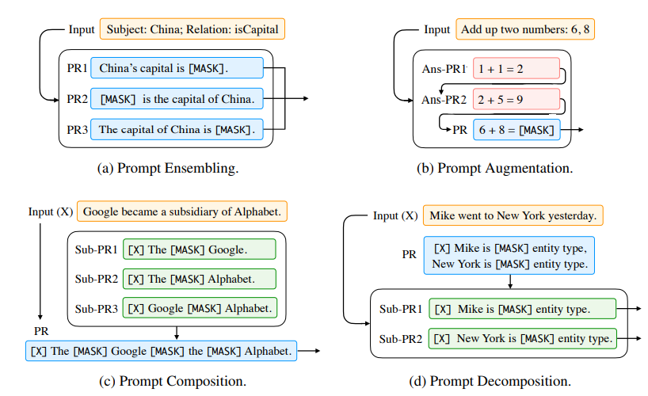

Slide 20
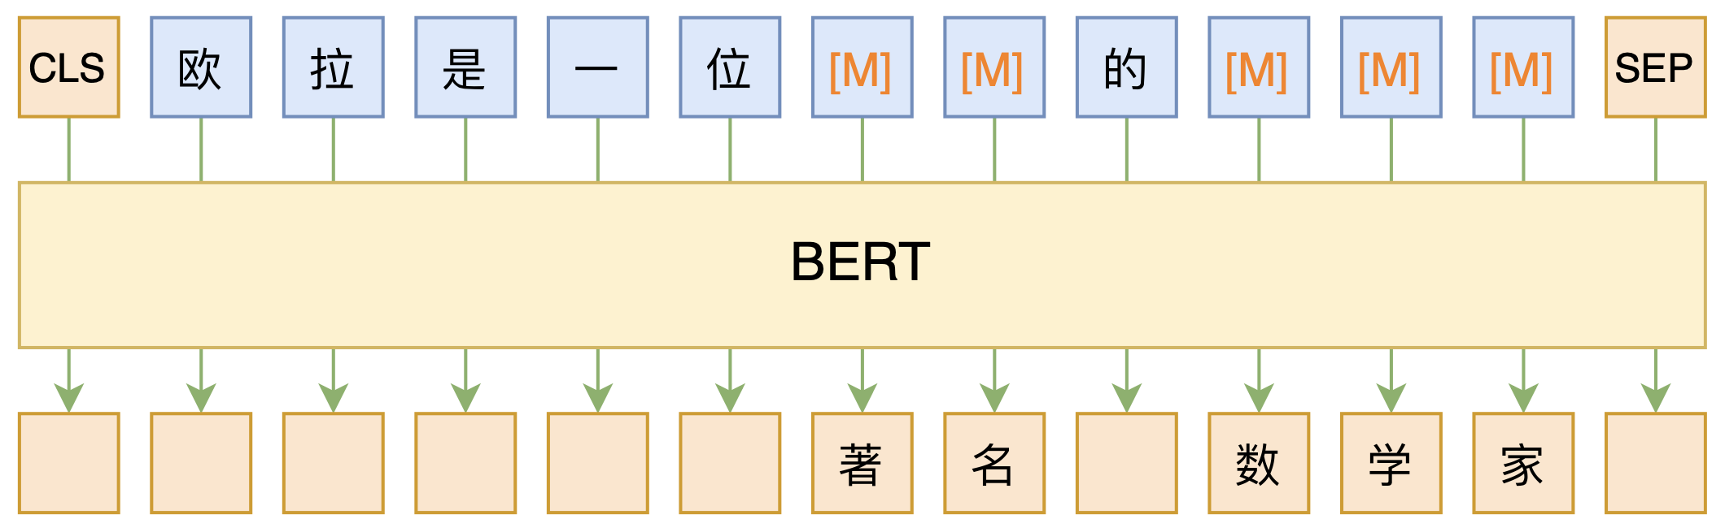
问题
prompt和Masked Language Model有什么不一样？

